Slide 1
Ciclo de Vida de Software

Slide 2
Ciclo de Vida de Software
O desenvolvimento de software é uma atividade complexa que envolve diversas etapas, profissionais e decisões técnicas. Diferentemente de tarefas simples de programação individual, projetos de software geralmente demandam planejamento, coordenação de equipes, controle de qualidade, gestão de recursos e alinhamento com as necessidades dos usuários ou da organização.
Para lidar com essa complexidade, a Engenharia de Software utiliza o conceito de Ciclo de Vida de Software, que descreve o conjunto organizado de etapas pelas quais um sistema passa desde a identificação de uma necessidade até sua eventual substituição ou descontinuação.

Slide 3
Ciclo de Vida de Software
O ciclo de vida pode ser entendido como uma estrutura conceitual que organiza o processo de desenvolvimento, estabelecendo:
quais atividades devem ser realizadas
em que ordem essas atividades ocorrem
quais resultados ou artefatos são produzidos em cada etapa
quem são os responsáveis por cada fase
Essa estrutura permite que o desenvolvimento seja conduzido de forma mais previsível, controlada e transparente, reduzindo riscos associados à construção de sistemas complexos.

Slide 4
Ciclo de Vida de Software - Exemplo
Imagine uma empresa que decide desenvolver um sistema para controle de estoque.
Sem um ciclo de vida estruturado, os desenvolvedores poderiam começar diretamente a programar, sem compreender completamente:
quais funcionalidades o sistema precisa ter
quais usuários irão utilizá-lo
quais dados precisam ser armazenados
quais relatórios são necessários
Como resultado, o sistema poderia não atender às necessidades reais da empresa.
Ao utilizar um ciclo de vida estruturado, primeiro ocorre a análise das necessidades, depois o planejamento da solução, seguido da implementação, testes e implantação, reduzindo a probabilidade de erros graves no projeto.

Slide 5
Conceito de Ciclo de Vida de Software
O Ciclo de Vida de Software (Software Development Life Cycle – SDLC) é um modelo conceitual que descreve as etapas necessárias para planejar, desenvolver, implantar e manter um sistema de software ao longo do tempo.
Ele não define apenas atividades técnicas, mas também inclui aspectos organizacionais, como:
comunicação entre equipes
validação com usuários
documentação do sistema
gestão de mudanças

Slide 6
Conceito de Ciclo de Vida de Software
O ciclo de vida busca responder três perguntas fundamentais em projetos de software:
O que deve ser construído?
Como o sistema será desenvolvido?
Como garantir que o sistema atende às necessidades dos usuários?
Para responder a essas perguntas, o ciclo de vida organiza o processo de desenvolvimento em fases bem definidas.

Slide 7
Conceito de Ciclo de Vida de Software
Essas fases podem variar dependendo do modelo utilizado, mas geralmente incluem:
levantamento de requisitos
projeto do sistema
implementação
testes
implantação
manutenção

Slide 8
Conceito de Ciclo de Vida de Software
Cada fase gera artefatos específicos, que são produtos do processo de desenvolvimento.
Exemplos de artefatos incluem:
documentos de requisitos
diagramas de arquitetura
código-fonte
scripts de banco de dados
relatórios de teste
manuais do usuário

Slide 9
Conceito de Ciclo de Vida de Software
No desenvolvimento de um sistema de matrícula online para uma universidade, o ciclo de vida pode gerar os seguintes artefatos:
Esses artefatos servem como registros formais do progresso do projeto.
Fase | Artefato
Requisitos | Documento com regras de matrícula
Projeto | Diagrama de banco de dados
Implementação | Código do sistema
Testes | Relatórios de testes
Implantação | Manual do usuário

Slide 10
Importância do Ciclo de Vida no Desenvolvimento de Software
A adoção de um ciclo de vida estruturado é fundamental para garantir a qualidade e a viabilidade de projetos de software.
Projetos conduzidos sem planejamento adequado frequentemente enfrentam problemas como:
atrasos significativos
aumento de custos
retrabalho frequente
falhas de comunicação entre equipes
sistemas que não atendem às necessidades dos usuários
O ciclo de vida ajuda a evitar esses problemas ao fornecer uma estrutura organizada para o desenvolvimento.

Slide 11
Importância do Ciclo de Vida no Desenvolvimento de Software
Entre os principais benefícios estão:
Planejamento mais preciso
A divisão do projeto em etapas permite estimar prazos, custos e recursos necessários de maneira mais realista.
Exemplo, se um projeto prevê:
2 semanas para levantamento de requisitos
3 semanas para projeto
6 semanas para implementação
2 semanas para testes
então é possível estimar um cronograma aproximado de desenvolvimento.

Slide 12
Importância do Ciclo de Vida no Desenvolvimento de Software
Entre os principais benefícios estão:
Controle do progresso do projeto
Cada fase do ciclo de vida possui entregas específicas, permitindo que o progresso seja acompanhado.
Exemplo
Ao finalizar a fase de requisitos, a equipe deve entregar um documento de requisitos aprovado pelos usuários.
Isso permite verificar se o projeto está avançando conforme planejado.

Slide 13
Importância do Ciclo de Vida no Desenvolvimento de Software
Entre os principais benefícios estão:
Melhoria da comunicação
Quando todos os participantes compreendem as etapas do processo, a comunicação entre desenvolvedores, analistas e gestores torna-se mais eficiente.
Exemplo
Durante a fase de requisitos, reuniões entre usuários e analistas ajudam a esclarecer dúvidas sobre funcionalidades do sistema.

Slide 14
Importância do Ciclo de Vida no Desenvolvimento de Software
Entre os principais benefícios estão:
Redução de riscos
Ao dividir o desenvolvimento em fases, problemas podem ser detectados mais cedo.
Exemplo
Se um erro de requisito for identificado ainda na fase de análise, o impacto é pequeno. Se o erro só for percebido após a implementação, pode ser necessário refazer grande parte do sistema.

Slide 15
Fases Típicas do Ciclo de Vida de Software
Embora existam diferentes modelos de processo, a maioria deles compartilha um conjunto de fases fundamentais.
Levantamento e Análise de Requisitos
Projeto ou Design do Sistema
Implementação
Testes
Implantação
Manutenção

Slide 16
Fases Típicas do Ciclo de Vida de Software
Levantamento e Análise de Requisitos
A fase de requisitos é responsável por compreender o problema que o sistema deve resolver.
Nessa etapa, os analistas procuram identificar:
quais funcionalidades o sistema deve possuir
quais dados precisam ser armazenados
quem são os usuários do sistema
quais restrições técnicas ou legais existem
O levantamento de requisitos pode utilizar diversas técnicas, como:
entrevistas com usuários
questionários
observação de processos
análise de documentos existentes
workshops com especialistas

Slide 17
Fases Típicas do Ciclo de Vida de Software
Os requisitos geralmente são classificados em duas categorias:
Requisitos funcionais
Descrevem o que o sistema deve fazer.
Exemplo:
cadastrar clientes
registrar pedidos
emitir relatórios
Requisitos não funcionais
Descrevem características de qualidade do sistema.
Exemplo:
tempo de resposta inferior a 2 segundos
disponibilidade de 99% do tempo
acesso seguro com autenticação

Slide 18
Fases Típicas do Ciclo de Vida de Software
Exemplo
Em um sistema de biblioteca, alguns requisitos podem ser:
Requisitos funcionais:
cadastrar livros
registrar empréstimos
controlar devoluções
Requisitos não funcionais:
acesso apenas para usuários autenticados
backup diário do banco de dados

Slide 19
Fases Típicas do Ciclo de Vida de Software
Projeto ou Design do Sistema
Após compreender os requisitos, a equipe precisa definir como o sistema será construído.
Essa fase envolve decisões arquiteturais importantes, entre elas:
estrutura do banco de dados
divisão do sistema em módulos
tecnologias utilizadas
comunicação entre componentes
Ferramentas de modelagem são frequentemente utilizadas nessa etapa. Entre os diagramas mais comuns estão:
diagramas de classes
diagramas de componentes
diagramas de sequência
diagramas de arquitetura

Slide 20
Fases Típicas do Ciclo de Vida de Software
Exemplo
Em um sistema de comércio eletrônico, o projeto pode dividir o sistema em módulos como:
módulo de usuários
módulo de catálogo de produtos
módulo de carrinho de compras
módulo de pagamentos
Cada módulo possui responsabilidades específicas.

Slide 21
Fases Típicas do Ciclo de Vida de Software
Implementação
A implementação corresponde à fase de construção do sistema.
Nesta etapa os desenvolvedores transformam o projeto em código executável.
As atividades incluem:
programação das funcionalidades
criação de bancos de dados
integração entre módulos
configuração de servidores
A implementação pode utilizar diversas linguagens e tecnologias, como:
Java
Python
JavaScript
bancos de dados relacionais ou NoSQL
frameworks de desenvolvimento

Slide 22
Fases Típicas do Ciclo de Vida de Software
Exemplo
Em um sistema web, a implementação pode incluir:
backend em Node.js
frontend em React
banco de dados PostgreSQL

Slide 23
Fases Típicas do Ciclo de Vida de Software
Testes
A fase de testes tem como objetivo verificar se o sistema funciona corretamente.
Os testes ajudam a identificar erros que podem comprometer o funcionamento do sistema.
Existem diferentes tipos de testes:
Testes unitários
Verificam partes individuais do código.
Exemplo: testar uma função que calcula o valor total de um pedido.

Slide 24
Fases Típicas do Ciclo de Vida de Software
Testes de integração
Verificam se diferentes módulos funcionam corretamente juntos.
Exemplo: verificar se o módulo de pagamento comunica corretamente com o banco de dados.
Testes de sistema
Avaliam o sistema completo.
Exemplo: simular uma compra completa em um sistema de e-commerce.
Testes de aceitação
Realizados pelos usuários finais para validar se o sistema atende às necessidades.

Slide 25
Fases Típicas do Ciclo de Vida de Software
Implantação
A implantação ocorre quando o sistema é disponibilizado para uso real.
Essa fase pode envolver diversas atividades técnicas e organizacionais. Entre elas:
instalação em servidores
configuração de ambiente de produção
migração de dados antigos
treinamento de usuários
monitoramento inicial do sistema

Slide 26
Fases Típicas do Ciclo de Vida de Software
Exemplo
Ao implantar um sistema de gestão escolar, pode ser necessário:
importar dados de alunos
cadastrar professores
configurar permissões de acesso

Slide 27
Fases Típicas do Ciclo de Vida de Software
Manutenção
Após a implantação, o sistema continua evoluindo.
A manutenção pode ocorrer por diferentes motivos:
correção de erros
melhoria de desempenho
adaptação a mudanças tecnológicas
inclusão de novas funcionalidades
A manutenção costuma ser dividida em categorias:
Manutenção corretiva
Correção de falhas identificadas após o uso do sistema.
Manutenção evolutiva
Adição de novas funcionalidades.
Manutenção adaptativa
Ajustes para adaptação a novos ambientes tecnológicos.

Slide 28
Fases Típicas do Ciclo de Vida de Software
Exemplo
Um sistema de vendas pode receber uma nova funcionalidade para integração com meios de pagamento digitais, caracterizando manutenção evolutiva.

Slide 29
Modelo Cascata
O Modelo Cascata é um dos primeiros modelos de processo utilizados na Engenharia de Software.
Ele organiza o desenvolvimento de forma sequencial, onde cada fase depende da conclusão da anterior.
As etapas do modelo cascata normalmente incluem:
Requisitos
Projeto
Implementação
Testes
Implantação
Manutenção
Cada etapa gera resultados que servem de base para a próxima fase.

Slide 30
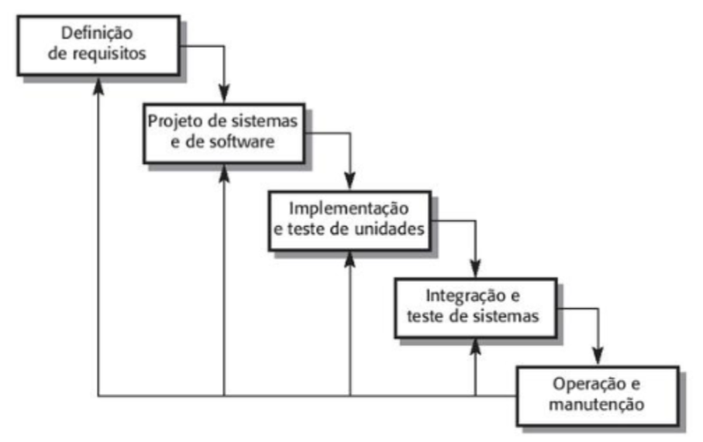
Modelo Cascata - Sommerville

Slide 31
Modelo Cascata
Vantagens do Modelo Cascata
O modelo cascata apresenta algumas vantagens importantes.
Estrutura clara
As fases são bem definidas, facilitando o planejamento.
Exemplo: uma equipe pode estabelecer que o projeto só avança para implementação após aprovação formal dos requisitos.
Facilidade de gestão
Gestores conseguem acompanhar o progresso do projeto por meio da conclusão das etapas.
Exemplo: a entrega do documento de requisitos indica a conclusão da primeira fase.
Boa documentação
A forte ênfase em documentação facilita manutenção futura.
Exemplo: novos desenvolvedores podem compreender o sistema analisando documentos existentes.

Slide 32
Modelo Cascata
Limitações do Modelo Cascata
Apesar de suas vantagens, o modelo cascata apresenta limitações.
Rigidez
Mudanças tardias podem exigir retrabalho significativo.
Exemplo: alterar um requisito após a implementação pode exigir modificações extensas no código.
Feedback tardio
Usuários só interagem com o sistema nas fases finais.
Exemplo: um usuário pode perceber apenas na implantação que uma funcionalidade não atende às necessidades reais.
Baixa flexibilidade
O modelo não se adapta bem a projetos com requisitos incertos ou que mudam com frequência.

Slide 33
Aplicação no Projeto da Disciplina
No contexto de projetos acadêmicos, o modelo cascata pode ser utilizado como estrutura inicial de organização do desenvolvimento.
Um projeto pode seguir as etapas:
definição do problema
levantamento de requisitos
modelagem do sistema
implementação inicial
testes
avaliação final

Slide 34
Estudo de Caso
Considere o desenvolvimento de um Sistema de Biblioteca Digital.
O sistema deve permitir:
cadastro de livros
controle de empréstimos
busca por títulos ou autores
geração de relatórios de utilização
Descreva como cada fase do modelo cascata poderia ser aplicada no desenvolvimento desse sistema.
Notes:
Levantamento de requisitos
Nesta fase seriam identificadas as necessidades da biblioteca e dos usuários do sistema.
Atividades possíveis:
entrevistas com bibliotecários
análise do processo atual de empréstimos
identificação das funcionalidades do sistema
Artefato produzido:
documento de requisitos do sistema
Projeto do sistema
A equipe definiria como o sistema será estruturado.
Decisões importantes:
arquitetura do sistema
estrutura do banco de dados
definição das principais entidades (livro, usuário, empréstimo)
Artefatos produzidos:
diagramas UML
modelo de dados
definição da arquitetura do sistema
Implementação
Nesta fase os desenvolvedores implementariam o sistema com base no projeto definido.
Atividades:
desenvolvimento do código
criação das telas do sistema
implementação das regras de negócio
Artefato produzido:
código-fonte do sistema
Testes
O sistema seria testado para verificar se atende aos requisitos definidos.
Tipos de testes possíveis:
testes de cadastro de livros
testes de empréstimo e devolução
testes de consulta ao acervo
Objetivo:
identificar erros
validar funcionamento do sistema
Implantação
Após os testes, o sistema seria disponibilizado para uso real na biblioteca.
Atividades:
instalação do sistema
treinamento dos usuários
início da operação

Slide 35
Exercício
Uma instituição educacional deseja desenvolver um Sistema de Agendamento de Laboratórios de Informática.
Atualmente, os horários são controlados manualmente por planilhas, o que gera conflitos entre turmas e dificuldade de organização.
O novo sistema deve permitir:
agendamento online de laboratórios
consulta de disponibilidade
registro de manutenção de equipamentos
geração de relatórios de utilização
Analise como o desenvolvimento desse sistema poderia seguir o modelo cascata, identificando as atividades realizadas em cada etapa.

